Slide 1
产品思路探讨
信息技术中心
2018.2

Slide 2

什么是一个好的产品？
Notes:
赚钱？好用？解决问题？

Slide 3
智能，懂我
爽
超前
通用，无所不能
不可或缺
好看
满足要求
赚钱
领导觉得好
创新
解决问题
好用
有人用
体验好
不可缺少
不能超越
好扩展
市场占有高
方便生活
运行快
稳定
增加知识
效率高
简洁
自我学习

Slide 4
“产品” 的定义
产品是指能够供给市场，被人们使用和消费，并能满足人们某种需求的任何东西，包括有形的物品、无形的服务、组织、观念或它们的组合。
产品是“一组将输入转化为输出的相互关联或相互作用的活动”的结果，即“过程”的结果。在经济领域中，通常也可理解为组织制造的任何制品或制品的组合。在现代汉语词典当中的解释为“生产出来的物品”。

Slide 5
产品的概念
是企业想要注入顾客脑中关于产品的一种主观意念，它是用消费者的语言来表达的产品构想。
①消费者洞察：从消费者的角度提出其内心所关注的有关问题；
② 利益承诺：说明产品能为消费者提供哪些好处；
③ 支持点：解释产品的哪些特点是怎样解决消费者洞察中所提出的问题的；
④ 总结：用概括的语言（最好是一句话）将上述三点的精髓表达出来。

Slide 6
产品的层次
核心产品
基本产品
期望产品
附加产品
潜在产品

Slide 7
核心产品
核心产品是指向顾客提供的产品的基本效用或利益。从根本上说，每一种产品实质上都是为解决问题而提供的服务。
产品中给购买者带来的基本利益和效用，即产品使用价值，是顾客真正要买的东西。在产品整体概念中是最基本、最主要的部分
Notes:
因此，营销人员向顾客销售任何产品，都必须具有反应顾客核心需求的基本效用或利益。

Slide 8
基本产品
核心产品的宏观化
形式产品是指核心产品借以实现的形式。有五个特征构成，即品质、式样、特征、商标及包装。即使是纯粹的服务，也具有相类似的形式上的特点。

Slide 9
期望产品
期望产品是指购买者在购买产品时期望得到的与产品密切相关的一整套属性和条件

Slide 10
附加产品
产品包含的附加服务和利益
附加产品是指顾客购买形式产品和期望产品时附带获得的各种利益的总和，包括产品说明书、保证、安装、维修、送货、技术培训等。国内外很多企业的成功，在一定程度上应归功于他们更好地认识到服务在产品整体概念中所占的重要地位。

Slide 11
潜在产品
潜在产品是指现有产品包括所有附加产品在内的，可能发展成为未来最终产品的潜在状态的产品。潜在产品指出了现有产品可能的演变趋势和前景。

Slide 12
表现形式
服务
软件
硬件
流程性材料

Slide 13
有哪些好的产品
Notes:
赚钱？好用？解决问题？

Slide 14
涨乐
百词斩
微信
支付宝
美团
博易
文华
全球鹰
银行类
大众点评
windows
摩拜
office
ofo
新浪
网易
百度地图
高德地图
快播
抖音
今日头条
QQ
墨迹天气
京东
淘宝
百度音乐
印象笔记

Slide 15
N年磨一剑？
Notes:
多少年才能打造一款好的产品？
微信2011年，3年后才好用
支付宝：
刚需：一年？第一个版本？
锦上添花：

Slide 16
生命周期
同任何事物一样，一个软件产品或软件系统也要经历孕育、诞生、成长、成熟、衰亡等阶段，一般称为软件生存周期（软件生命周期）。
把整个软件生存周期划分为若干阶段，使得每个阶段有明确的任务，使规模大，结构复杂和管理复杂的软件开发变的容易控制和管理。

Slide 17
三个时期
软件定义
软件开发
软件维护

Slide 18
8个阶段
问题定义
可行性研究（可行性研究报告）
需求分析（软件需求规格说明书）
概要设计
详细设计
编码和单元测试
综合测试
运行维护

Slide 19
一个产品形成需要回答…
一张图
两选择
五环节
六关系
三个点
四维度

Slide 20
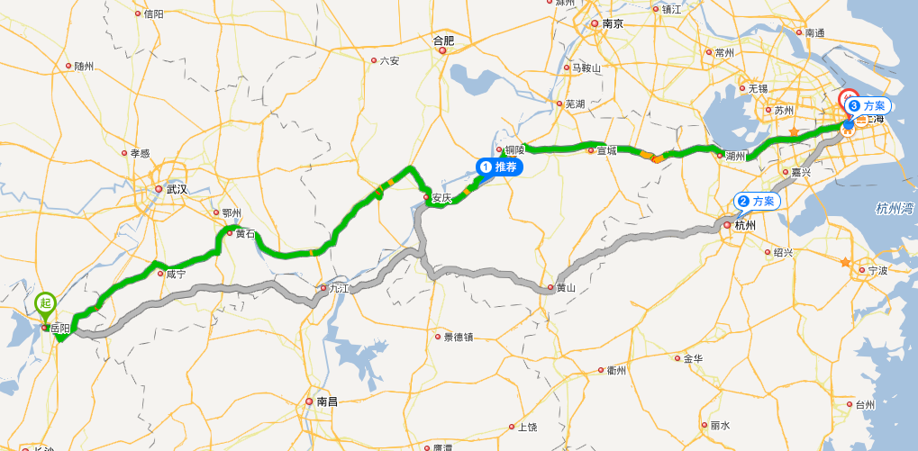
一张图
一张图
两选择
五环节
六关系
三个点
四维度
Notes:
图是目标，告诉我们怎么走
大目标（可以模糊）
正在做的目标（非常细致）
将要做的目标（近在眼前）
所以产品做的规划中，必须有三个版本，长远，近期，正在处理
每个节点分别达成什么目标，怎么调整
微信的路线：摇一摇，语音传呼机，QQ导入，朋友圈，
支付宝的路线

Slide 21
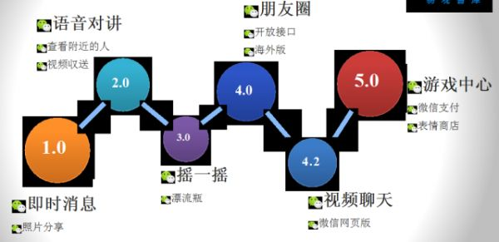

Slide 22
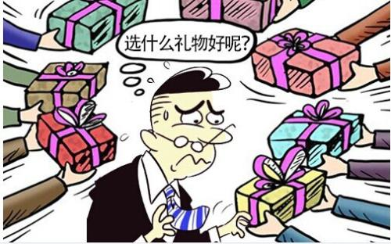

两选择
Notes:
要学会选择什么不做，而不是选择做什么
选择哪个时间点做，抓住目前的重点
给例子：期货公司业务 xmind
某期货公司功能规划

Slide 23
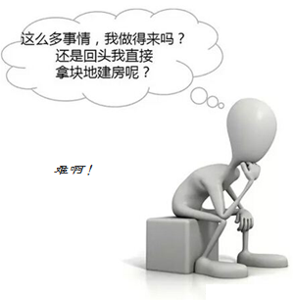

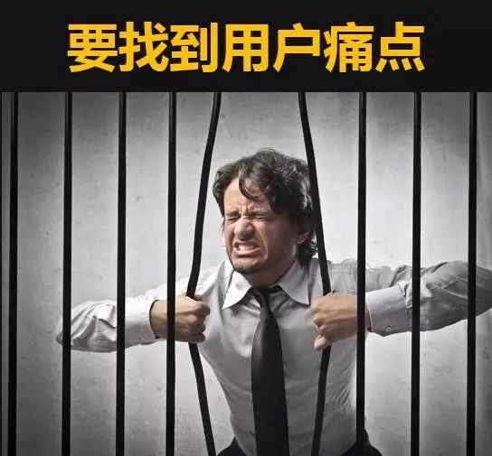
三个点
Notes:
结合xmind
痛点：
亮点：
难点：
对行业了解吗？
知道问题所在吗？
有价值吗？
周鸿祎：在寻找用户的“点”的时候，我们要抛弃一个专业人士的思维方式，把自己当成一个小白用户。否则，你永远不知道用户真正需要什么。

Slide 24
四维度
S
优势
W
劣势
O
机遇
T
威胁
Notes:
优势：Strengths
劣势：Weakness
机会：Opportunity
挑战：Threats
SW：内部
OT：外部
结合行情交易产品

Slide 25
SWOT分析
S
响应快
W
单位成本高
O
产业链的要求
T
快速迭代
自有特色
粘度高
专业
成长代价高
用户年轻化
产品推广不易
混业经营
信息化时代
人才梯队难
全面领先难
可被替代
政策风险
规模效应
Notes:
优势：Strengths
劣势：Weakness
机会：Opportunity
挑战：Threats
SW：内部
OT：外部

Slide 26
五环节
调研
计划
反馈
开发
发布
分析报告
立项
开发计划
测试用例
版本说明
问题反馈
Notes:
项目规划：项目管理的例子
*规划报告及客户需求分析模板
*产品开发项目任务书
*研究开发部软件版本说明书模板

Slide 27
六关系
现在-未来
团队-团队
自身-对手
产品-客户
产品-市场
产品-公司
Notes:
探讨，非标准。
抓关键文档
1、产品与公司，立项，战略
2、产品与市场，调研报告（私募的例子）
3、产品与客户，反馈，邀请
4、对手：竞品分析
5、团队与团队，抓环节

Slide 28
四个W
What、
Who、
When、
Where
Notes:
博易期货公司自主终端解决方案 例子

Slide 29
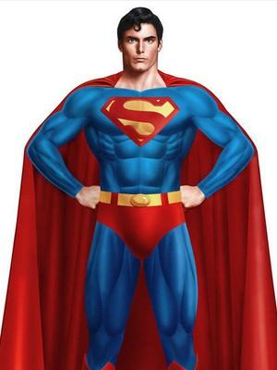

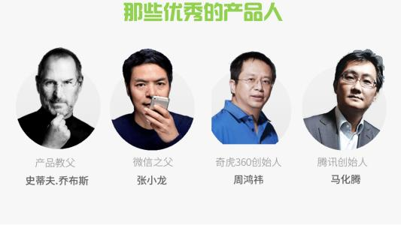
Who
Notes:
需要一个产品经理作为领头人，不是指需要产品经理一个人

Slide 30
互联网思维
9大思维
《互联网思维独孤九剑》（赵大伟）用9大互联网思维：用户思维、简约思维、极致思维、迭代思维、流量思维、社会化思维、大数据思维、平台思维、跨界思维，涉及战略规划、商业模式设计、品牌建设、产品研发、营销推广、组织转型、文化变革等企业经营价值链条的各个方面。
Notes:
羊毛出在狗身上，猪买单

Slide 31
互联网产品的特征
互联网思维的六大特征：大数椐、零距离、趋透明、慧分享、便操作、惠众生。

Slide 32
打造全方位的产品经理
这是一个产品、服务挂帅的年代，产品管理作为一种组织结构，已经广布各行各业。在这样的组织结构中，产品经理形同在组织中经营一家小型虚拟公司，他的职能是跨部门的，甚至是联结企业内外的桥梁。因此产品经理必须具备各种知识和技能，包括营销规划、销售、产品开发、财务、客户关系、时间管理等，只有这样才能在竞争激烈的今天，成功的为产品打造出一片天。

Slide 33
成为一名合格的产品经理难吗？
Notes:
后续我们再做答案

Slide 34
产品经理与项目经理区别
想
做
Notes:
产品经理——靠想。产品经理是做正确的事，其所领导的产品是否符合市场的需求，是否能给公司带来利润的。
项目经理——靠做。项目经理是把事情做正确，把事情作得完美，在时间，成本和资源约束的条件下完成目标。
从管理的角度讲,项目经理是纵向的,而产品经理是横向的。
产品经理关注的是做正确的事，关注的是产品生命周期，关注的是产品是否能够赚钱，能否持续的赚钱。因此产品经理必须要能够规划整个产品的架构和发展路线，能够确定产品的定位和受众，能够预计产品真正的价值和效益。
项目经理是需要正确的做事情，即按照产品规划制定的项目目标正确的做事情。项目能够按照目标完成则项目就是成功的，如果项目的产品不能真正盈利往往则是产品规划出现了失误。

Slide 35
企业经营模式
项目型
产品型
运营型
Notes:
我们公司是什么类型的？

Slide 36
产品成功的标准
市场成功
财务成功

Slide 37
如何理解市场成功和财务成功
利润
版本N
利润产品
产品版本/型号3
产品版本/型号2
产品版本/型号1
防火墙产品
市场份额
Notes:
围棋？

Slide 38
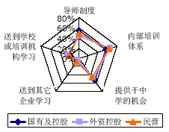
产品生命周期管理总体框架
公司愿景与目标
产品战略（平台/技术/产品）
产品战略管理
战略、流程驱动的组织体系
PAC
公司KPI
市场管理体系
PAC
战略分解
竞争信息
PMT
资源
资源
资源
技术发展
PM
研发
市场
支持
市场需求
产品线KPI
路标
规划
职位体系和技术任职资格
产品线
业务计划
市场需求管理
业务计划
公司战略绩效管理体系
流程、工具、方法
产品开发管理体系（R）
产品开发
项目任务书
M
LMT
项目任
（
）
务书
商品化
客户满意度
商品化
资源部门KPI
最好满足的需求
兴奋需求
最好满足的需求
很差的执行
兴奋需求
很好的执行
PDT
基本需求
PDT
基本需求
客户不满意度
基于业务IT规划
启动
项目管理体系
总结
CRM
PLM
计划
经验数据库
控制
供应链管理体系
技术/平台
开发项目
任务书
计划与调度
项目KPI
OA
ERP
技术开发（T）
TDT
技术开发体系
订单交付
采购物料
制造产品
客户服务
企业知识门户（EKP）
平台开发（V）
物流管理

Slide 39
产品经理的产生
产品（线）经理/产品（线）总监
产品开发经理/
项目经理（PDT经理）
产品策划经理
产品行销经理
产品策划
产品开发
产品运营
项目启动
市场需求
概念决策
计划决策
发布决策
退市决策
概念
计划
开发
验证
发布
维护改进
产品路标规划

Slide 40
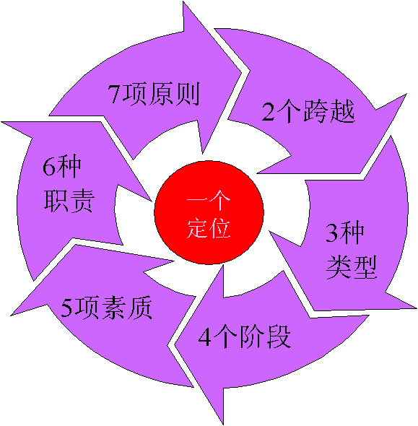
产品经理概貌和框架
一个定位

Slide 41
一个定位
以产品包概念推动产品的全流程开发，对产品最终的市场成功和财务成功负责！
一个定位

Slide 42
两个跨越
跨越条块分割、分段负责的部门障碍
跨越无面向产品线的经营预算和KPI绩效考核体制

Slide 43
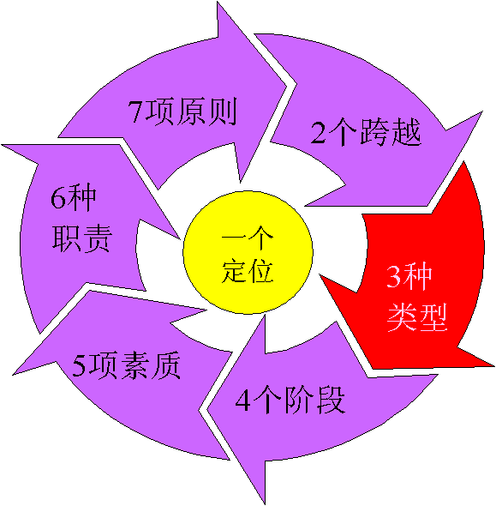
三种类型
成熟业务的产品经理
半成熟业务的产品经理
全新业务的产品经理

Slide 44
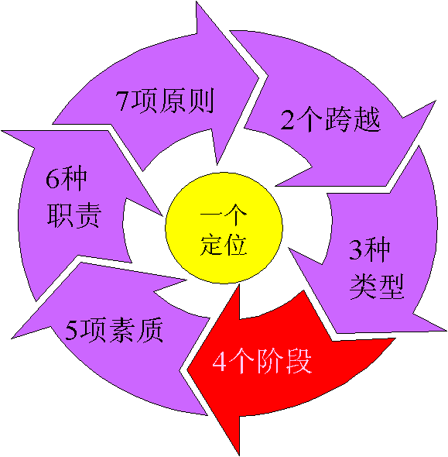
四个阶段
建立流程机制
监控过程、结果可控
产品督导
精算师型
关注产品预算、成本
对产品财务成功负责
团队领导型
关注产品全流程
组建跨部门产品团队
救火型
关注产品分段问题
解决紧急重大问题

Slide 45
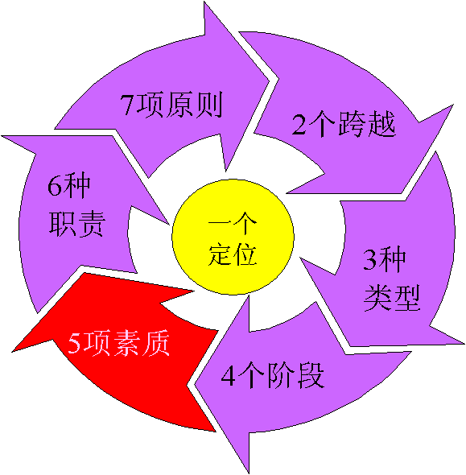
五项素质
15%
沟通及处理
冲突能力
项目管理能力
35%
技术能力
15%
业务能力
个人影响能力
20%
15%

Slide 46
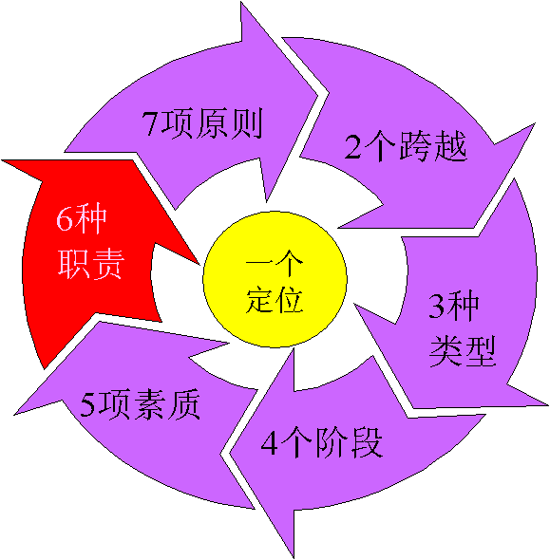
六种职责
对产品的市场成功和财务成功负责；
实施产品的结构化开发，保证产品符合市场需求，使产品在质量成本进度功能服务以及品牌等方面具有相当的市场竞争能力；
对产品全流程负责，包括产品需求、开发、推广、生命周期各过程；
对产品包负责，不仅仅是开发的产品，而且包括了质量、文档、成本、网络、运营支撑、定价、知识产权等；
协调与资源部门的接口关系，保证信息交流和信息共享。
进行信息收集和数据分析，为产品策略制定和决策服务。

Slide 47
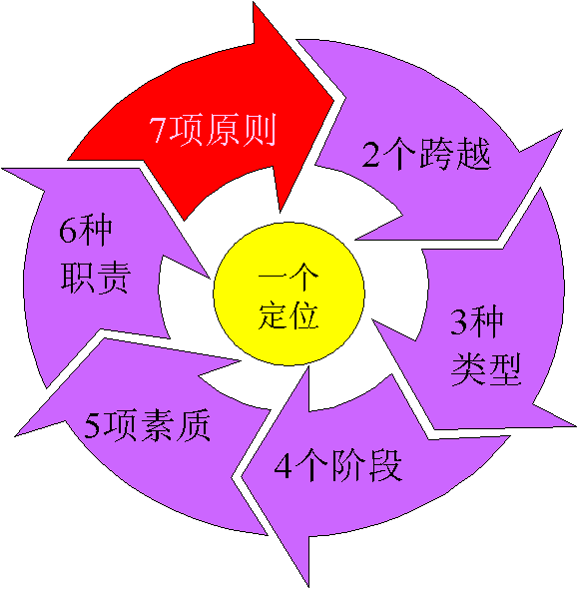
七项原则
关注竞合，学会将竞争对手变成合作伙伴
关注手中的资源和筹码
先思考后行动，以销为主到营销并重最终到先营后销
关注团队运作，学会跨部门协调，以非原则问题妥协换取别人对原则问题的支持
不要与规则和约束对抗，主动承担责任，做比自己职责大一丝的事情，但不抢功
关注业务，不在乎组织架构
学会对最终结果负责任，不要纠緾细枝末节

Slide 48
大一丝的度的把握
扶上马，送一程，但千万不能自己骑马
不与别人争功，责任和失误要积极承担

Slide 49
产品经理如何获得有效的支持？
英雄是自己做事情，领袖是调动别人做事情
第一个层次，有意识地关注周边部门
第二个层次，采用例会、周报、日常联系等形式，定期和周边部门进行交流，了解对方的状况
第三层次，学会在矛盾中解决矛盾

Slide 50
产品经理的误区（1）
事无巨细，事必躬亲，亲力亲为，沉于事务性工作，不能抓住重点，自己太累。
缺乏狼性，成功欲望不足，开拓性、侵略性不足，多半扮演了一个保姆、管家的角色，缺乏警察与工头的个性，危机意识与警觉性不够。
管理太软，对下属不敢严加管理，太仁慈，不能做“魔鬼”。
激励和沟通能力差，不善于交流协调，经验不足，对周边部门的推动不够，缺乏号召力，个性上欠缺领袖魅力。

Slide 51
产品经理的误区（2）
太专技术，忽视了全局，缺乏战略眼光。比如说有的经理重技术，轻管理，有的市场意识薄弱，还有的只对技术负责，而不是对产品对公司负责。对产品缺乏全面的了解，重技术、轻资料、轻维护、轻宣传。
工作方法过于简单，不是太粗暴就是太软弱。 有时比较独裁，不够民主，不注重团队建设。
对产品的版本管理、路标规划，关注不够，对发展预见性不足，对竞争对手研究不足。前期投入太少，对客户的需求未充分分析就开始做产品，闭门造车。

Slide 52
成为一名合格的产品经理难吗？
Notes:
赚钱？好用？解决问题？

Slide 53
产品经理做的事情
敬请下回分解！

